Slide 1
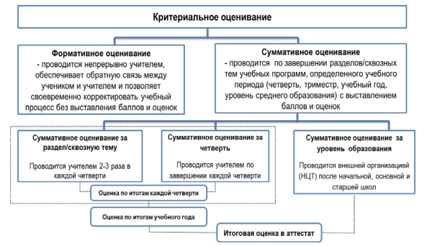

Slide 2


Обсудите следующие вопросы:
Что является нормативным, инструктивно-методическим документом?
Насколько необходимо использование документов?
Какова их практическая реализация?
Да
Возможно?
В первую очередь…
!
?
нет
время
… затем…
8 мин.!
Notes:
Попросите выполнить тест.
Затем обсудите результаты.
Предоставьте обратную связь.
30 минут.

Slide 3
Нормативные, инструктивно-методические документы
Нормативный, инструктивно-методический документ – это:
официальный документ, определяющий нормы, который дополняется и изменяется
акт, удостоверяющий все представленные нормы

Slide 4
Нормативные, инструктивно-методические документы
Стандарт
Учебная программа
Долгосрочный план
Среднесрочный план
Краткосрочный план
Инструктивно-методическое письмо «Об особенностях организации образовательного процесса в общеобразовательных школах Республики Казахстан в 2018-2019 учебном году».
Приказ Министра образования и науки Республики Казахстан от 18 марта 2008 года № 125 «Об утверждении Типовых правил проведения текущего контроля успеваемости, промежуточной и итоговой аттестации обучающихся» (с изменениями №272 от 14 июня 2018 года)
Приказ № 32 от 26 января 2018 года «Об определении перечня документов, рекомендуемых для ведения отдельными категориями педагогических работников организаций среднего образования»
Руководство по критериальному оцениванию для учителей средних и общеобразовательных школ
Спецификация суммативного оценивания за четверть
Методические рекомендации по суммативному оцениванию
Сборник заданий формативного оценивания

Slide 5
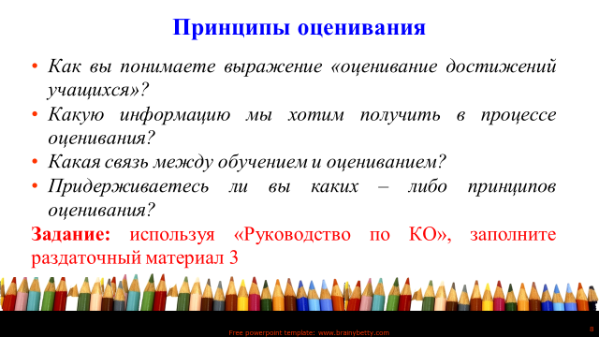

Slide 6
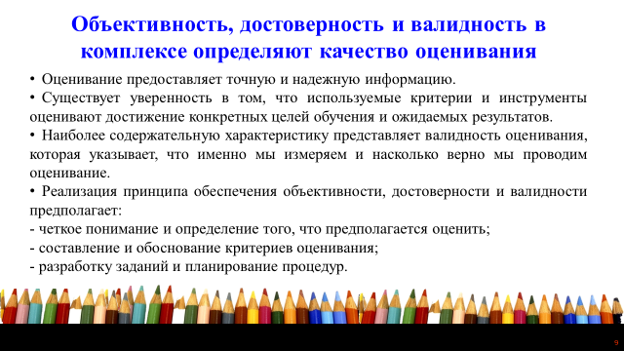

Slide 7
Для чего необходимо обоснованное оценивание?
Почему мы оцениваем?
  Улучшить обучение
  Измерить обучение
  Улучшить преподавание
  Мониторинг процесса обучения и преподавания
Какую информацию мы хотим получить?
  Результат по отношению к цели во время обучения
  Результат по отношению к цели после обучения
  Рост результатов на протяжении времени
Notes:
5 минут

Slide 8

Критерий оценивания
Критерий оценивания – что это?
Каким должен быть критерий оценивания?
Notes:
Попросите участников выделить ключевые, по их мнению, слова в тексте.
15 минут

Slide 9
Задание: выделите ключевые моменты определения и выстройте логическую цепочку данного понятия (флипчарт, маркеры)
Критерий оценивания (КО) отражает, как будет проверяться достижение цели обучения (ЦО), т.е. описывает, что должен выполнять учащийся для демонстрации достижения ЦО. Поэтому КО должен быть измеримым, чтобы определить степень достижения ЦО, достижимым, т.е. соответствовать ЦО и не быть шире ЦО. В то же время КО должен быть конкретным, ясным и понятным для учителя и учащихся. Все должны понимать через какие конкретные действия (называть, определять, указывать, решать и др.) ученик должен продемонстрировать достижение цели обучения.
http://jfmueller.faculty.noctrl.edu/toolbox/howstep3.htm
Notes:
Попросите участников описать каждую из характеристик и привести примеры правильного и неправильного критерия.
20 минут

Slide 10
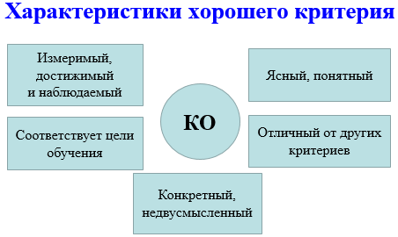
Критерий оценивания
Критерий оценивания (КО) – признак, на основании которого проводится оценка учебных достижений учащихся.
Notes:
Покажите свой ответ.
Обсудите с участниками их ответы.
5 минут

Slide 11

Критерии оценивания
Сколько критериев оценивания должно быть в одном задании?
Notes:
Обсудить вопрос
5 минут

Slide 12

Критерии оценивания
Рекомендации:
Ограничьте количество критериев оценивания
Не пытайтесь охватить всё
Учитывайте объем и уровень цели обучения
http://jfmueller.faculty.noctrl.edu/toolbox/howstep3.htm
Notes:
Нет ответа на вопрос, но можно дать некоторые рекомендации.
1) Ограничить количество критериев. Это рекомендация, а не правило. Но, как правило, оценка будет более выполнимой и значимой, если вы сосредоточитесь на важных характеристиках цели.
2) Необходимо изучить все цели обучения, может быть некоторые критерии оценивания будут соответствовать уже другой ЦО.
3) Необходимо определить уровень цели, возможно достаточно только оценить знание какого-то правила или факта, а не более глубоких навыков. Этот пункт связан со вторым пунктом
10 минут

Slide 13
Функции оценочных работ
Оценка знаний учащихся
Проверка качества образования
?
Оценка учебно-образовательного процесса
Аттестация групп учащихся
13
Notes:
Отельные группы описывают по одной функции, визуализируя ее.
Обсудить результаты, дать обратную связь (материалы СИТО)
20 минут
13
Сито Силлабус

Slide 14
Алгоритм разработки задания
Цель обучения: развитие навыков по разработке заданий для оценивания
- Что необходимо учитывать при составлении заданий для оценивания?
- Какого типа задания разрабатываются для ФО?
- Каким образом разрабатываются задания для суммативного оценивания?
Раздаточные материалы 5 и 6

Slide 15
Определение контента для разработки заданий:
ФО и/или СО?
Разработка заданий с более узким характером содержания материала.
Разработка заданий, позволяющего учащимся продемонстрировать соответствующий уровень освоения раздела учебной программы.
Содержание заданий включает репрезентативную выборку из ожидаемых результатов обучения для идентификации достижения общих результатов обучения и подтверждения качества образования за определенный период.
Notes:
Подходы к разработке заданий могут варьироваться в зависимости от видов и требований процедур оценивания, содержания предмета и возрастных особенностей учащихся.
Вывод: Дифференцированное отношение к видам оценивания позволит анализировать влияние практики оценивания на обучение учащихся. Нельзя допускать нежелательных последствий интеграции обучения и оценивания, т.е. оценивание не должно приводить к привитию таких привычек в обучении как запоминание, заучивание материала без понимания и применения.

Slide 16
Процесс оценивания знаний и понимания учащихся
Ожидаемые результаты по предметным областям (ГОСО)
Определите границу ФО
Цели обучения
(учебные программы, долгосрочные планы)
Критерии оценивания по уровням мыслительных навыков
Уровни мыслительных навыков
Знание и понимание
Применение
Навыки высокого порядка (анализ, синтез, оценка)
Задания
Воспроизведение и объяснение информации: дать определение, перечислить, распознать, переформулировать, рецензировать и др.
Применение знаний, использование данных, демонстрация, вычисление, интерпретация и др.
Ответы на открытые вопросы и решение проблем, интеграция знаний и нахождение нестандартных решений, формулирование критических суждений, аргументированных выводов и др.
Дескрипторы
Рубрики с уровнями учебных достижений (высокий, средний, низкий)
Схемы выставления баллов
Баллы/Обратная связь
\
Электронный журнал
Оценки
Notes:
5 минут

Slide 17
На что ссылаться при разработке заданий?
Учебная программа и учебный план
Спецификация
Разработанные критерии оценивания
Профессиональный опыт/решение учителя
Объем и степень покрытия учебного материала
Уровень учащихся
Потребности и особенности учащихся
17
Notes:
Теперь непосредственно перейдем к разработке заданий.
Но до этого хотелось бы задать на вопрос. Попросите участников ответить на вопросы. После покажите ответы.
Остановитесь на каждом пункте. Возможно у участников будет больше ответов.
10 минут
17

Slide 18
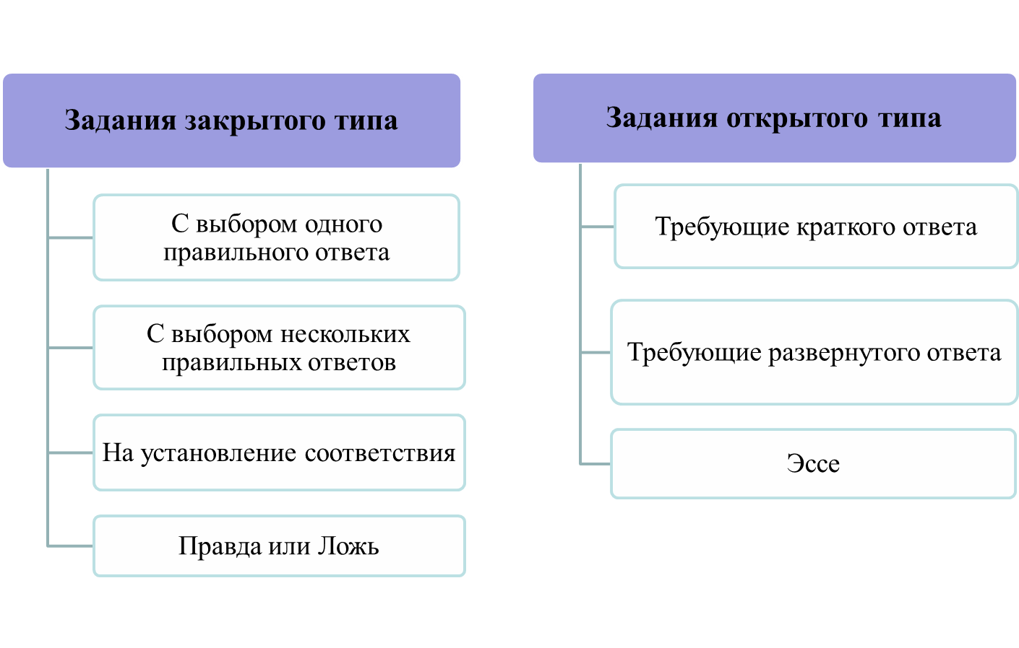
Типы заданий
Notes:
После обсуждения прийти к тому, что етсь два основных типа заданий: Открытого и Закрытого типа, которые содержат в себе различные виды.
И показать примерные задания, соответствующие этим типам заданий.
10 минут
18

Slide 19
Задания закрытого типа
Преимущества
Легко выставлять баллы
Удобный подсчет баллов
Возможность автоматического подсчета баллов
Наличие возможных вариантов ответа
Меньше затрачивается времени на выполнение заданий
…
Недостатки
Затрачивается больше времени на чтение в младших классах
Направлены на проверку узкой области знаний
Возможность случайного выбора ответа
Невозможно оценить процесс выполнения задания
...
19
Notes:
Одни из основных плюсов и минусов заданий закрытого типа.
5 минут
19

Slide 20
Алгоритм разработки заданий для суммативного оценивания за раздел
Обзор учебной программы – отбор целей обучения для оценивания
Критерии оценивания -
Уровни мыслительных навыков
Уровни учебных достижений
Задания- разноуровневые
Дескрипторы и баллы

Slide 21

      О чем думает учитель при разработке заданий?
Соответствует ли критерий оценивания цели обучения?
Понятна ли формулировка задания?
Соответствует ли уровень мыслительных навыков критерию оценивания?
Соответствует ли задание возрастным особенностям?
Соответствует ли задание критерию оценивания, уровню мыслительных навыков?
Соответствуют ли дескрипторы / схема выставления баллов заданию?
Notes:
15 минут

Slide 22

Суммативное оценивание за раздел: разработка
Рекомендуется обратить внимание на составление дескрипторов, которые описывают каждый шаг выполнения задания.
Описание каждого этапа выполнения задания посредством дескрипторов позволит учителю определить навыки и умения, которые вызывают затруднения у учащихся,
а также планировать и корректировать процесс обучения в дальнейшем.

Slide 23
Приказ Министра образования и науки Республики Казахстан от 18 марта 2008 года №125 «Об утверждении Типовых правил проведения текущего контроля успеваемости, промежуточной и итоговой аттестации обучающихся» (с изменениями №272 от 14 июня 2018 года)
Суммативное оценивание за раздел | Максимальный балл за СОР, форма (контрольная, практическая или творческая работа, проект, устный опрос, эссе), урок проведения СОР и время на выполнение СОР не регламентируются Максимальный балл за СОР должен составлять не менее 7 и не более 15 баллов в 1 - 4 классах, не менее 7 и не более 20 баллов в 5 - 11(12) классах При учебной нагрузке 1 час в неделю СОР проводится не более двух раз в четверти Разделы/сквозные темы объединяются с учетом специфики тем и количества целей обучения при изучении трех и более разделов/сквозных тем в четверти СОР проводится один раз во второй половине четверти, не менее чем за две недели до ее завершения, при изучении одного раздела (сквозной темы) в четверти. Разрешается его проведение в два этапа.

Slide 24
Суммативное оценивание за четверть | Допускается проведение суммативных работ за четверть по трем предметам в один день с учетом уровня сложности учебных предметов. Они не проводятся в последний день завершения четверти. Годовые оценки по предметам обучающихся по обновленному содержанию образования выставляется на основании средней арифметической, сложенной из четвертных оценок, путем округления. Обучающимся, имеющим годовую оценку "2" по одному или двум предметам, организуется суммативное оценивание за учебный год, включающее содержание материала за учебный год, которое проводится согласно графику, составленному школой. Итоговая оценка выставляется как среднее арифметическое значение годовой оценки и оценки за суммативное оценивание за год. Обучающиеся, имеющие годовую оценку "2" по трем и более предметам, оставляются на повторный год обучения. Повторно получившие оценку "2", по одному или двум учебным предметам, подлежат дополнительному суммативному оцениванию за учебный год по данным предметам. В случае получения за дополнительное суммативное оценивание оценки "2" обучающиеся оставляются на повторное обучение.
Ответы на часто задаваемые вопросы
по завершению учебного года

Slide 25
Спецификация тестовых заданий
1. Изучение, обсуждение в группах:
Что такое спецификация?
Что включает в себя спецификация?
Каковы её особенности?
2. Правила проведения суммативного оценивания за четверть
2.1. Определение шагов в разработке заданий для оценивания за четверть
2.2. Характеристики заданий для СО за четверти (в 4 группах).
2.3. Схема выставления баллов.

Slide 26
Суммативное оценивание за четверть:
Спецификация
Документ, определяющий требования к структуре и содержанию процедуры оценивания по завершении четверти;
устанавливает единые требования для всех классов одной параллели;
определяет цели, ожидаемые результаты, уровни, время выполнения, структуру, характеристику заданий;
содержит образцы заданий и схему выставления баллов.
26
Notes:
2 минуты

Slide 27
Суммативное оценивание за четверть – это стандартизированный процесс
Цели:
обеспечить точной и надежной информацией по достижению обучаемых результатов
обеспечить единый подход в оценивании
углубить понимание об ожиданиях и о том, как выглядит уровень учебных достижений
повысить эффективность выставления баллов
  Good, R., 2017
Notes:
10 минут

Slide 28
Алгоритм составления заданий СОЧ
Обзор долгосрочного плана учебной программы
Обзор характеристики заданий суммативного оценивания за текущую четверть
Составление (вариантов) суммативных заданий за четверть
Составление схемы выставления баллов к заданиям
Обзор спецификации СОЧ
28

Slide 29
Суммативное оценивание за четверть: Характеристика заданий
Unit | Strand | Learning objective | *Total number of questions | *Question № | *Type of question | *Task description | Time | Total marks
Our World. Daily life and Shopping. | Listening | 8.2.3.1 (8.L3) Understand with little or no support most of the detail of an argument in extended talk on a wide range of general and curricular topics | 6 | 1 2 3 4 5 6 | True / False | Each learner works individually. Task enables learners to identify the detail of an argument in the monologue. The task has 6 questions. The question itself comprises an argument which is true or false according to the recording. Learners should be given 1 minute to look through the questions before they listen. They should listen to the recording twice. | 10 minutes | 6
 | Reading | 8.4.3.1 (8.R3) Understand the detail of an argument on a range of familiar general and curricular topics, including some extended texts | 6 | 1 2 3 4 5 6 | Multiple choice | Each learner works individually. Task comprises 4 wh-questions referring to the writer’s ideas. The questions refer to the details of an argument discussed by the writer. Learners circle one correct answer according to the text from four alternatives. In questions 5 and 6 learners should circle two correct answers. | 10 minutes | 6
 | Writing | 8.5.3.1 (8.W3) Write with moderate grammatical accuracy on a growing range of familiar general and curricular topics. | 1 | 1 | Open ended | Each learner works individually. The task has two options. Learners should choose one topic to write. Topic 1. A learner should write an informal letter to a friend giving advice on family relations. Topic 2. A learner should write a letter reviewing a fashion show using the given plan. The task consists of short information taken from a friend’s letter and a plan for writing. | 20 minutes | 6
 | Speaking | 8.3.3.1 (8.S3) Give an opinion at discourse level on a wide range of general and curricular topics. | 1 | 1 | Open ended | The speaking task has 8 different cards with 4 open questions. The questions are on the topics “Our World” and “Daily life and Shopping”. This speaking task is for individual long turn. A learner should choose one card and spend 1 minute for preparation and 1-2 minutes for speaking. They should provide their own points of view on the topics, explaining and justifying their answers. Teacher can ask additional questions or cut the number of questions to support learners if necessary. | 2-3 minutes for an individual | 6
TOTAL: |  |  |  |  |  |  | 40 minutes (excluding Speaking) | 24
Note: * - sections that can be changed
29
Notes:
3 мин
Объяснение тренера: При разработке заданий необходимо учителю акцентировать внимание на таблицу «Характеристика заданий». Цели обучения, баллы за разделы стандартизированны, а пункты отмеченные «*» учитель может изменять при разработке СОч (количество и типы заданий, количество баллов по целям обучения).

Slide 30
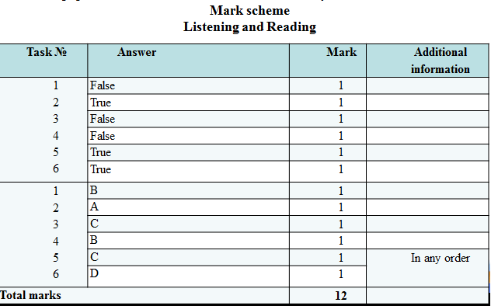
Схема выставления баллов
Какой должна быть схема выставления баллов?
Какая информация должна быть включена в схему выставления баллов?
Notes:
15 минут

Slide 31
Схема выставления баллов
Схема выставления баллов – схема, используемая учителями для установления единых норм по выставлению баллов к заданиям суммативного оценивания за четверть.
Схема выставления баллов является инструментом, предоставляющим ясную и точную информацию об образцах ответов (предполагаемых) и рекомендации, когда и как присуждаются баллы.
Структура и содержание схемы выставления баллов могут различаться в зависимости от типа заданий и предметов.
Структура схемы выставления баллов содержит следующую информацию: номер задания, ответ с указанием этапов выполнения задания, балл за каждый этап и дополнительную информацию.
Все альтернативные ответы должны быть включены в схему выставления баллов, при этом они разделяются косой чертой «/» или союзом «или».
В случае, когда для выставления балла за ответ необходимо указать ответ с двумя и/или более составляющими, между этими составляющими необходимо поставить «,» и/или союз «и».
Не рекомендуется составлять ответы в схеме выставления баллов в виде дескрипторов.
Notes:
5 минут

Slide 32
Анализ результатов: формативное оценивание
Вопросы для анализа разработанных заданий:
Была ли достигнута цель обучения и как?
Что было сделано? Чего не нужно было делать?
Что не было выполнено?
Что можно сделать по-другому в следующий раз?
Что нужно повторить?
Чему еще научились обучающиеся, помимо запланированного обучения?
Все ли обучающиеся были вовлечены в процесс обучения и оценивания?
Могут ли одни и те же данные отвечать на все эти вопросы?
Ваши дополнения …

Slide 33
Надежность результатов
Достаточное количество задач (как правило, чем больше задач, тем выше надежность).
Наличие разноуровневых заданий (как правило, слишком сложные или слишком легкие задания не повышают надежность).
Дифференцированность оценок (как правило, чем больше распределение результатов, тем выше надежность).
Компетентность оценивающих.
Четкость дескрипторов и схем выставления баллов, а также процедур проверки работ (как правило, тщательно сформулированные инструменты и процедуры облегчают принятие решений в оценивании).
Соблюдение стандартизированных процедур и условий оценивания.
Ясная формулировка заданий.
Готовность учащихся к оцениванию (например, оценивание учеников, когда они устали или после захватывающего события, снижает надежность результатов).

Slide 34
Валидность результатов
Соответствуют ли задания целям обучения? Охватывают ли задания достаточный объем содержания? Достаточное ли количество заданий для оцениваемого объема материала? Требуют ли задания использования оцениваемых навыков и умений? Есть ли ориентированность на глубокие, а не на поверхностные знания? Понятны ли инструкции для выполнения задания? Являются ли вопросы неоднозначными? Достаточно ли времени для выполнения заданий? Исключены ли в заданиях факторы влияния принадлежности к определенной группе (мальчики или девочки, городские или сельские, место проживания, национальность и др.)? Используется ли соответствующий язык? Соответствуют ли требования к прочтению заданий возможностям учащихся?

Slide 35
Факторы, поддерживающие оценивание
Факторы в отношении учащихся
Вовлеченность
Факторы в отношении учителей
Эффективная обратная связь
Внешние факторы
Процедуры и ожидания
Доверие и прозрачность
Используемые задания
  (Адаптировано Robert Good, 2017)

Slide 36
Факторы в отношении учащихся: вовлеченность
  Понимание целей обучения и критериев оценивания
  Активное участие в обсуждениях
  Важность и вклад в самооценивание и взаимооценивание
  Понимание того, что учащиеся могут улучшить свои результаты, а также могут сталкиваться с трудностями в обучении
  (Robert Good, 2017)
Notes:
Тут попросите участников ответить на вопрос: Как можно добиться этого?

Slide 37
Факторы в отношении учащихся: доверие и прозрачность
Доверие
  Учащимся необходимо верить, что учителя имеют благие намерения.
  Учащимся необходимо верить, что учителя объективны при оценивании.
Прозрачность
  Учителя делятся и обсуждают критерии оценивания, а также процедуру выставления оценок с учащимися.
  Учащиеся знают, что если что-то важно и имеет отношение к делу, то это будет оцениваться.
  (Robert Good, 2017)
Notes:
Тут попросите участников ответить на вопрос: Как можно добиться этого?
Доверие: Например, если ученик ответ, что он не знает, я бы сказал ему, хорошо, я вернусь к тебе.
Далее я бы провел еще обсуждение и только после этого спросил бы его. В этот раз он уже сможет ответить.
Я его не унизил, сохраняя уважение к нему, но при это и свои ожидания.
Если я так сказал, ученик знает, что я к нему вернусь (к этому ученику).
Прозрачность: использование критериев при оценивании, дескрипторов, разъяснение ожидаемых результатов …

Slide 38
Факторы в отношении учителя: используемые задания
  Качество разработки заданий
  Соответствие пройденному материалу
  Уровень сложности
  Распределение баллов
  Время на выполнение заданий
  Возрастные особенности учащихся
  (Robert Good, 2017)

Slide 39
Внешние факторы
Процедуры оценивания
Компьютерный/Бумажный формат
Правила, инструкции
Компетентность вовлеченных участников
Место/условия проведения
Ожидания
  Цели и ожидания
  Анализ результатов
  Документирование
  Взаимная (учащийся и учитель) ответственность за обучение
  (Robert Good, 2017)

